Slide 1
Como criar listas em HTML
Em HTML, podemos listar itens de maneira ordenada ou não ordenada.
Uma lista ordenada usa números ou algum tipo de notação que indica uma série de itens.
Por exemplo, uma lista ordenada pode começar com o número 1 e continuar com 2, 3, 4 e assim por diante. Sua lista ordenada também pode começar com a letra A e continuar com B, C, D e assim por diante.

Slide 2
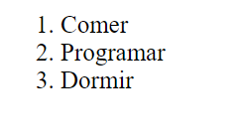
Como criar uma lista ordenada em HTML
tag <ol>. O ol na tag vem do inglês ordered list, que em português quer dizer lista ordenada.
Dentro de cada um dos elementos ordenados da lista que fica entre as tags <ol> e </ol>, temos que definir os itens da lista. Podemos definir os itens da lista usando as tags <li> e </li>.4
<ol>
<li>Comer</li>
<li>Programar</li>
<li>Dormir</li>
</ol>

Slide 3
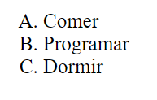
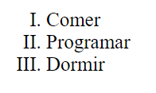
<ol type="A">
<li>Comer</li>
<li>Programar</li>
<li>Dormir</li>
</ol>
<ol type="I">
<li>Comer</li>
<li>Programar</li>
<li>Dormir</li>
</ol>

Slide 4
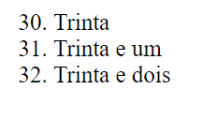
<ol start="30">
<li>Trinta</li>
<li>Trinta e um</li>
<li>Trinta e dois</li>
</ol>

Slide 5
Como criar uma lista não ordenada no HTML
Passemos às listas não ordenadas. Usamos a tag <ul> para criar uma lista não ordenada. Como de costume, precisamos usar as tags <li> e </li> entre as tags <ul> e <ul/> para criar os itens da lista.
Os itens da lista (li) dentro da lista não ordenada (ul) vêm com o estilo padrão de marcadores (em inglês, bullet points) – portanto, cada um dos itens da lista é precedido por um ponto preto.
<ul>
<li>Comer</li>
<li>Programar</li>
<li>Dormir</li>
</ul>
Comer
Programar
Dormir

Slide 6
Existe uma lista de descrições?
Podemos definir uma lista de descrição usando a tag <dl>. Dentro das tags <dl> e </dl>, precisamos definir um termo de descrição usando a tag <dt>. O termo, geralmente, é um pequeno texto sobre algo. Em seguida, podemos definir o descritor da descrição para falar sobre o termo ainda mais, usando a tag <dd>.
Muita coisa para absorver? Vamos ver como funciona com um exemplo de código.
Vamos supor que queremos descrever algumas informações sobre programação, fofoca e sono em nossa página da web. Podemos primeiro definir uma tag <dl>. Agora definimos três pares de tags <dt> e <dd> para descrever programar, fofoca e sono, respectivamente.

Slide 7
<dl>
<dt>Programar</dt>
<dd>Atividade que deixa você feliz, mesmo quando dorme.</dd>
<dt>Fofocar</dt>
<dd>Não dá para viver sem.</dd>
<dt>Dormir</dt>
<dd>Minha atividade favorita.</dd>
</dl>
Comer
Não dá para viver sem.
Programar
Atividade que deixa você feliz, mesmo quando dorme.
Dormir
Minha atividade favorita.

Slide 8
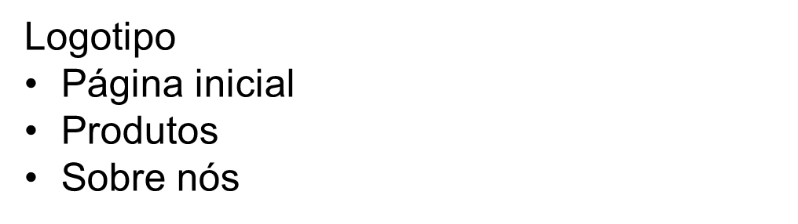
Como criar um cabeçalho de página com elementos de lista no HTML
Vamos criar um cabeçalho muito básico com um logotipo e três links: Página inicial, Produtos e Sobre nós. Primeiro, criaremos a estrutura do HTML, assim:
<nav>
<span class="logo">Logotipo</span>
<ul>
<li><a href="#/home">Página inicial</a></li>
<li><a href="#/products">Produtos</a></li>
<li><a href="#/about">Sobre nós</a></li>
</ul>
</nav>

